Slide 1
Ako prežiť praktické cvičenia z lekárskej biofyziky

Slide 2
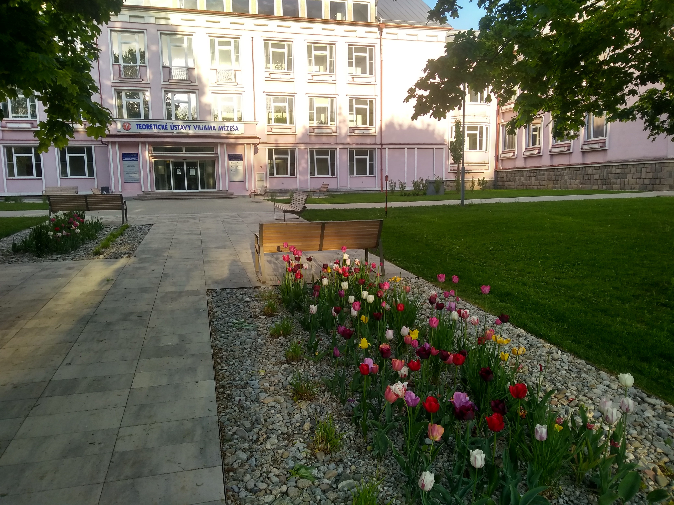
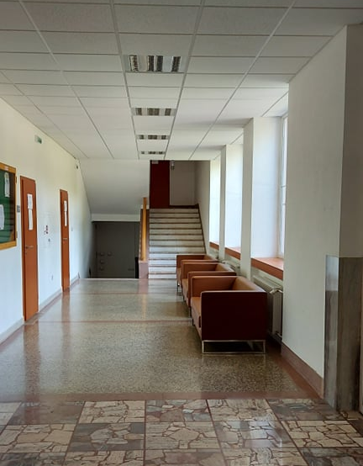
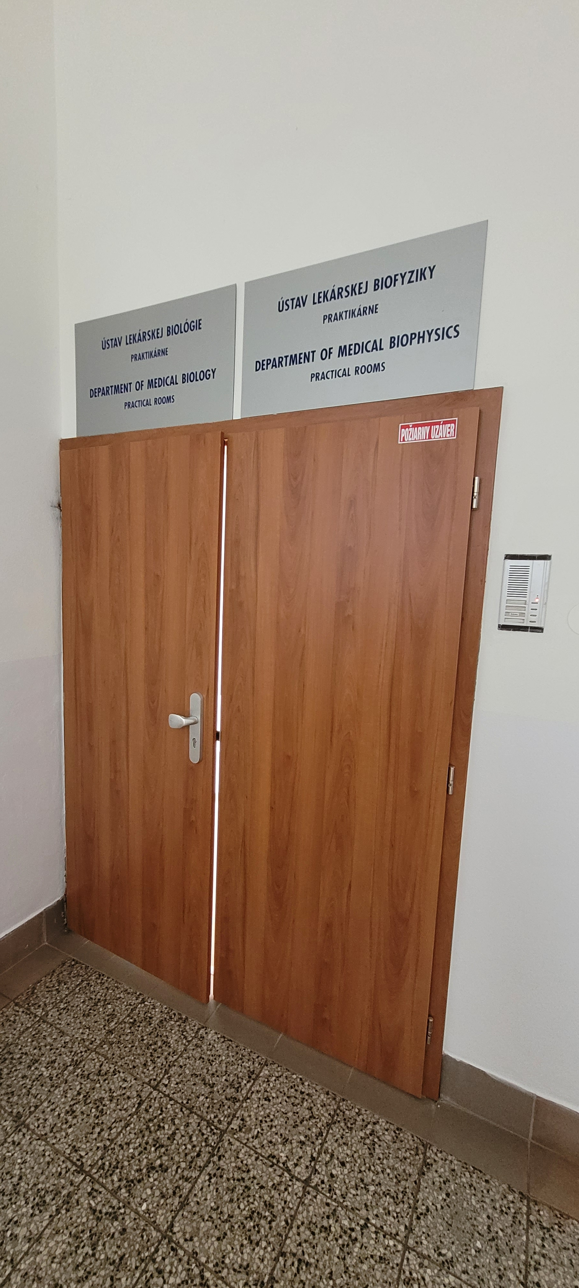
Kde nájdem praktikárne?
budova Teoretických Ústavov Viliama Mézeša, Malá Hora 4, 4. poschodie (podkrovie) vpravo

Slide 3
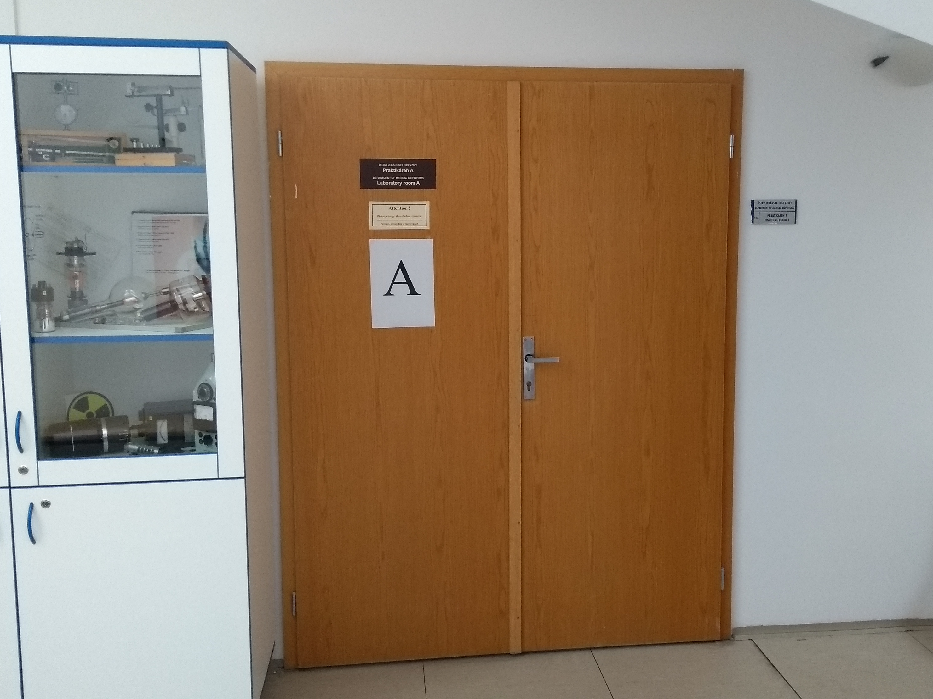
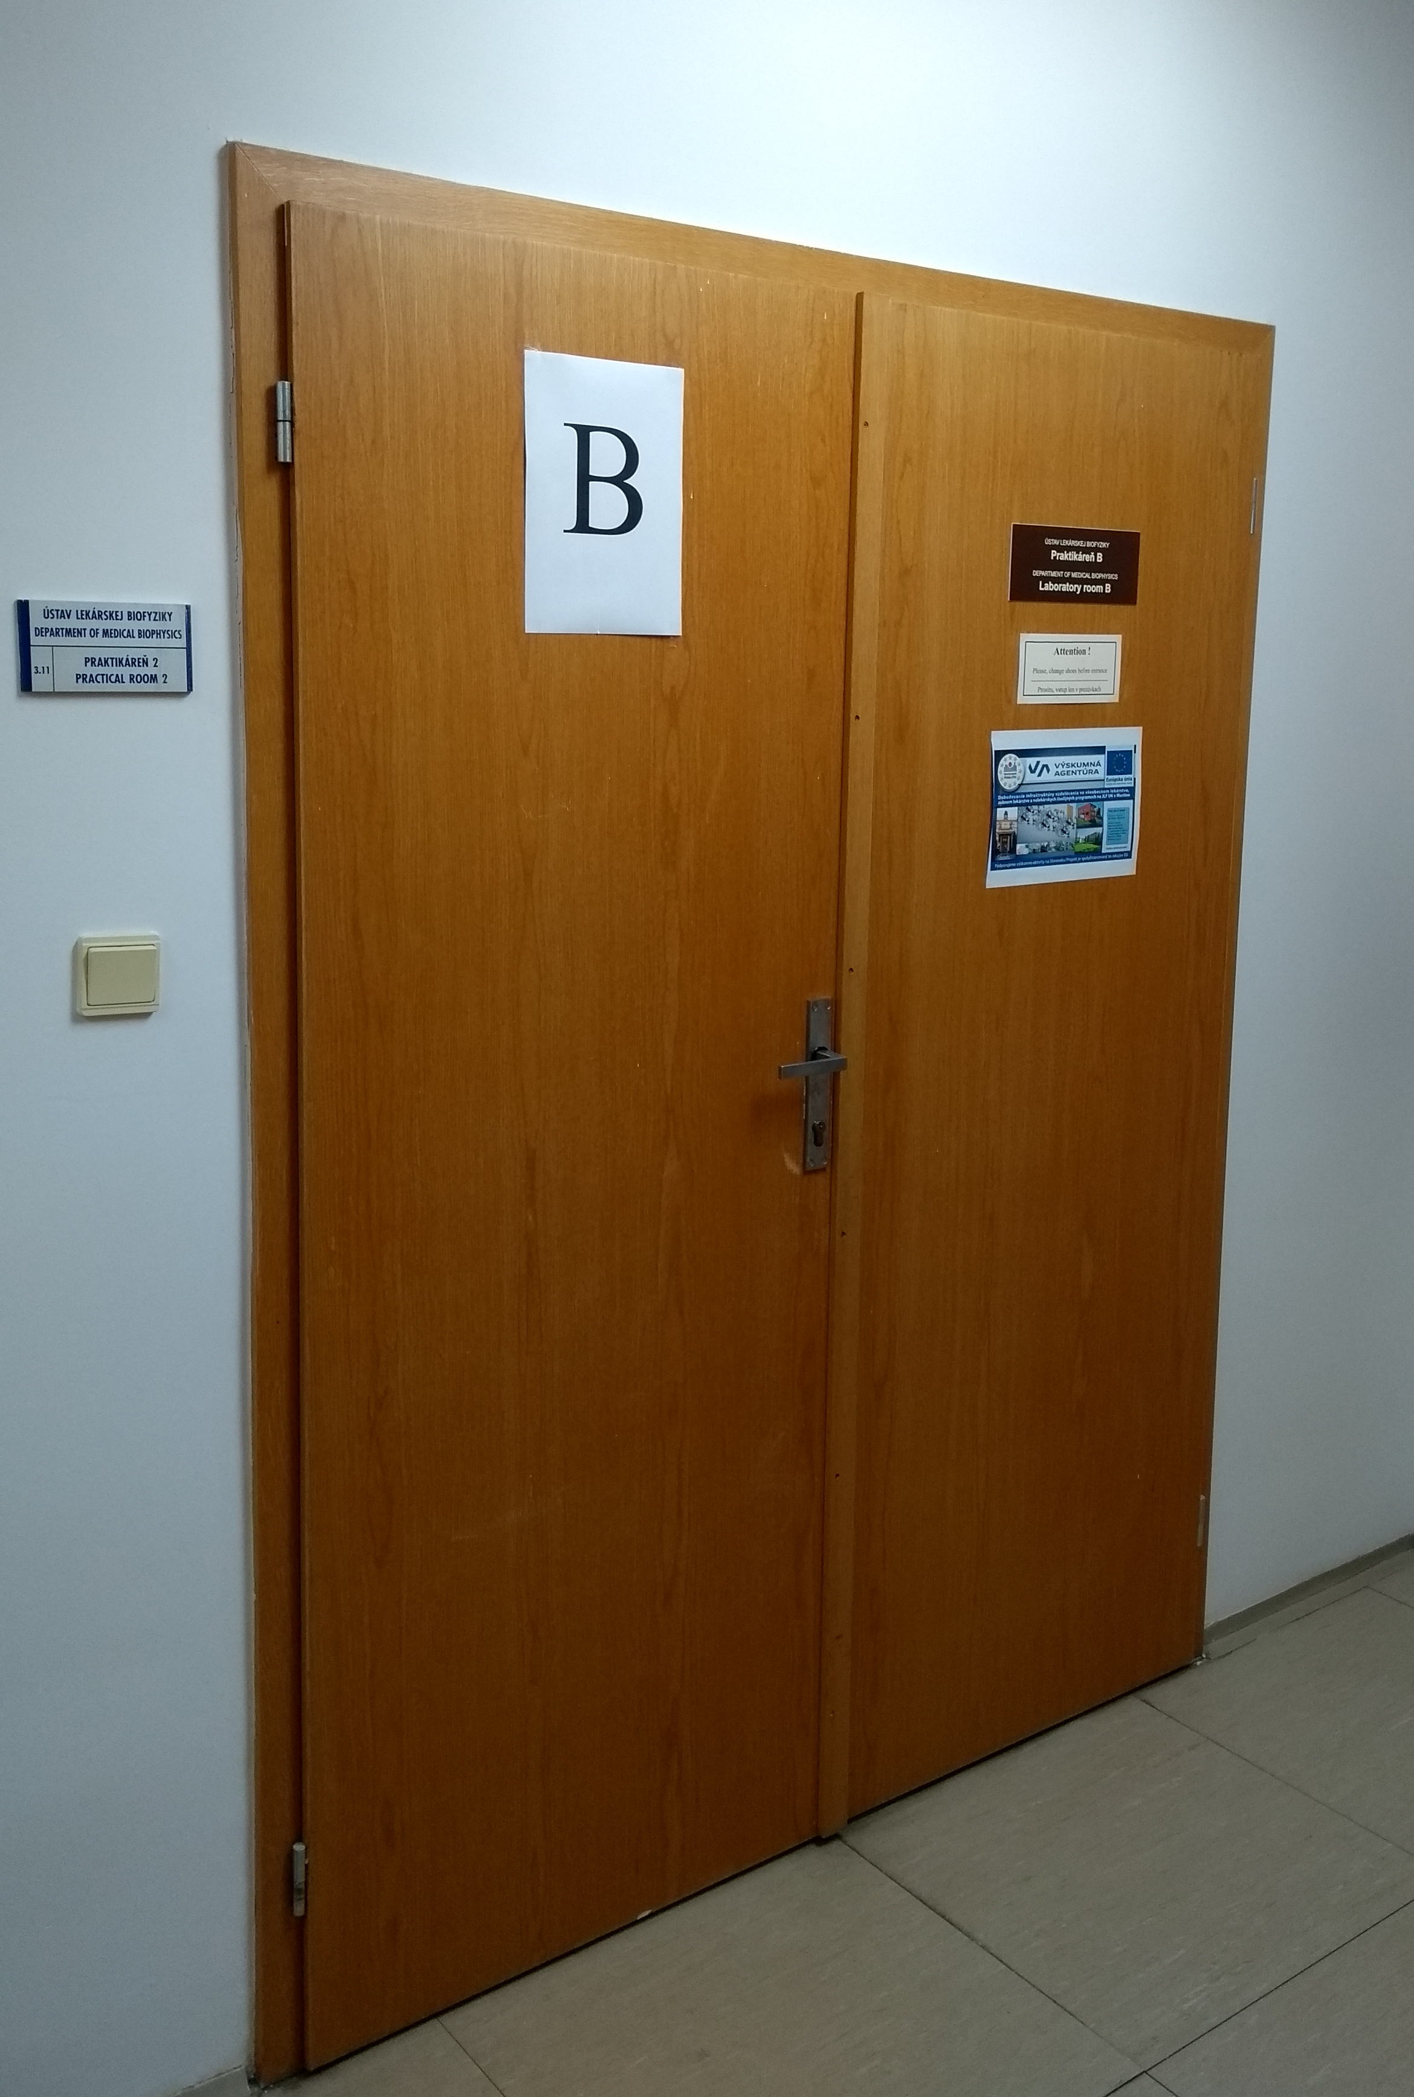
Podľa rozvrhu volím miestnosť A alebo B.
Skupina uvedená v rozvrhu ako prvá začína svoju cestu v praktikárni A (vľavo), druhá skupina zas skúsi šťastie v miestnosti B (vpravo). Ďalší týždeň sa zas prvá skupina usídli v praktikárni B a druhá skupina v miestnosti A.
Všetky potrebné informácie nájdem tu:
https://www.jfmed.uniba.sk/pracoviska/vedecko-pedagogicke-pracoviska/teoreticke-ustavy/ustav-lekarskej-biofyziky/informacie-pre-studentov/

Slide 4
Na praktické cvičenie prichádzam:
Prezutá/prezutý, v bielom plášti
S vytlačeným protokolom, ktorý nájdem TU:
https://www.jfmed.uniba.sk/pracoviska/vedecko-pedagogicke-pracoviska/teoreticke-ustavy/ustav-lekarskej-biofyziky/protokoly-na-prakticke-cvicenia/
Na praktické cvičenia som študovala/študoval:
https://www.jfmed.uniba.sk/fileadmin/jlf/Pracoviska/ustav-lekarskej-biofyziky/Dokumenty_vyucba/Vybrane_kapitoly_z_lekarskej_biofyziky_s_praktickymi_ulohami_upr_marec-2019.pdf
+
https://www.jfmed.uniba.sk/pracoviska/vedecko-pedagogicke-pracoviska/teoreticke-ustavy/ustav-lekarskej-biofyziky/prednasky-na-stiahnutie/

Slide 5

Michal Šimera, Ján Jakuš, Ivan Poliaček a kol.
Vybrané kapitoly z lekárskej biofyziky. Martin: JLF UK, 2018. 232s. Vysokoškolské skriptá
ISBN 978-80-8187-056-9

Slide 6
Na praktickom cvičení
Pred vstupom si zložím veci v skrinke na to určenej. Prezujem sa a oblečiem.
Po príchode sa nedotýkam a ani neochutnávam vystavené pomôcky bez pokynu učiteľa.
Pri vstupe do praktikárne si umyjem a dezinfikujem ruky
Počas výučby nejem, nepijem ani nefajčím.
Pokiaľ je spolužiak poranený alebo horí a pod. nesmejem sa mu, ale nahlásim to okamžite vyučujúcemu alebo poverenej osobe.
Praktické cvičenie sa vždy snažím absolvovať podľa rozvrhu.
Pokiaľ z vážnych dôvodov nemôžem prísť, mám po dohovore s učiteľom možnosť individuálnej náhrady v danom dvojtýždňovom období alebo počas náhradného týždňa na konci semestra.

Slide 7
Bodové hodnotenie
Na cvičení nespím, ale aktívne sa hlásim a odpovedám na otázky od vyučujúceho. Vyslúžim si bodové ohodnotenie 0-10b. (nemáme radi keď niekto vie a robí NIČ)
Vypĺňam prinesený protokol s nameranými údajmi. (protokoly sa nebodujú iba kontrolujú vyučujúcim, teda podpisujú)
Body získané počas každého cvičenia sú zapísané do mojej osobnej karty, kde si môžem sledovať skóre z celého semestra.
  Súčet bodov z praktických cvičení a testu sa použije ako časť hodnotenia k celkovému hodnoteniu predmetu lekárska biofyzika
  Všetky podmienky a bodovú stupnicu nájdem TU:
  https://www.jfmed.uniba.sk/fileadmin/jlf/Pracoviska/ustav-lekarskej-biofyziky/Dokumenty_vyucba/Sylaby_2025_2026/Podmienky_pre_udelenie_kreditov_VL_SK_2025-2026.pdf

Slide 8
Ak niečomu nerozumiem a mám pocit, že môj život je vďaka biofyzike v koncoch opýtam sa:
😭
doc. RNDr. Michal Šimera, PhD., michal.simera@uniba.sk (vedúci ústavu)
prof. RNDr. Ivan Poliaček, PhD., ivan.poliacek@uniba.sk (zástupca vedúceho)
Mgr. Nadežda Višňovcová, PhD., nadezda.visnovcova@uniba.sk
Ing. Marcel Veterník, PhD., marcel.veternik@uniba.sk
doc. Ing. Jakub Míšek, PhD., jakub.misek@uniba.sk
...alebo ktorejkoľvek inej dospelej osoby 😂

Slide 9

Veľa šťastia ... zvládnete to
😉

